Slide 1

Ryser Pascal
Koch Michael
Thomann Janos

Slide 2
Inhalt
Demo
Verwendete Technologien
Implementierte Features
Arbeiten im Team
Lessons learned

Slide 3
DEMO
http://localhost/webshop/ch.bfh.bti7054.w2014.p.beerwebshop/index.php

Slide 4
Technologien
XAMPP / PHP / JavaScript / MySQL / HTML / AJAX
PayPal API
https://www.sandbox.paypal.com
Webservice
Yahoo Weather

Slide 5
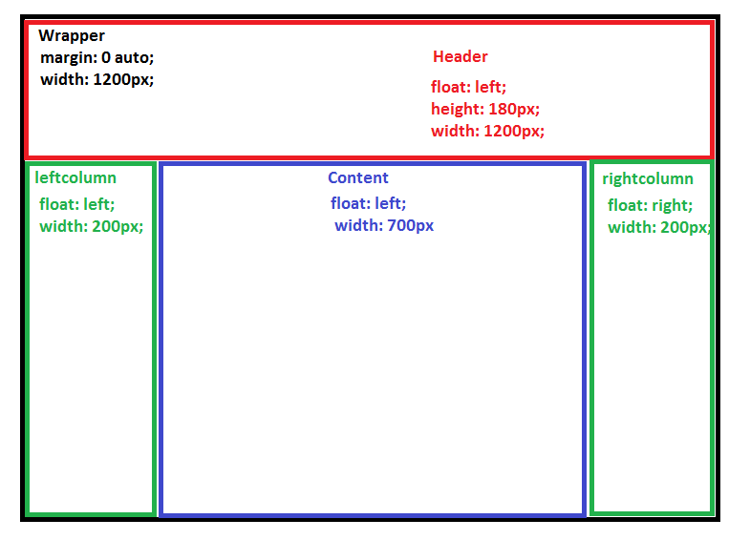
Task 2.2: Main HTML Page

Slide 6
Task 5.3: Multiple Languages
EN und DE language files
Globales Array mit Strings
Default EN
Gewählte Sprache des User
Cookie gültig für 1 Tag

Slide 7
Task 7.2: Form Validation

Slide 8
Task 8.1: Cookies

Slide 9
Task 12.1: AJAX

Slide 10
Team
Gut geklappt

Slide 11
Lessons learnt
+
Allgemeine Grundkenntnisse Web
Organisierte Struktur
-
Javascript OO isch crap
CSS-Framework verwenden
Web Service isch ä fucking pain in the ass

Slide 12
Fragen?

